Slide 1

태양광 발전량 예측 경진대회
tacomaster
https://dacon.io

Slide 2

목차
데이터 전처리 & EDA
1
데이터 전처리
STEP 1
데이터 분석
특성간 상관관계 도출
데이터 전처리
모델 구축 & 검증
2
모델 구축
STEP 2
RandomForest
LSTM & RNN
LGBM
3
결과 (성능)
STEP 3
결과 및 결언

Slide 3
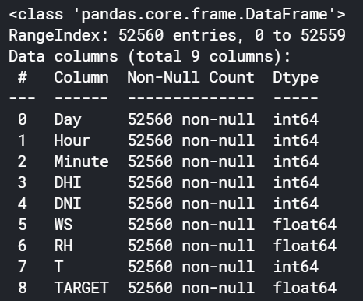
1. 데이터 전처리 (데이터 분석)
read_csv() 이용 train, testset _ csv 파일 불러오기
train.shape()
→ (52560, 9)
test.shape() : 각 테스트 데이터셋에 대하여
→ (336, 9)
train.info()
→ null값 여부
dtype 확인

Slide 4
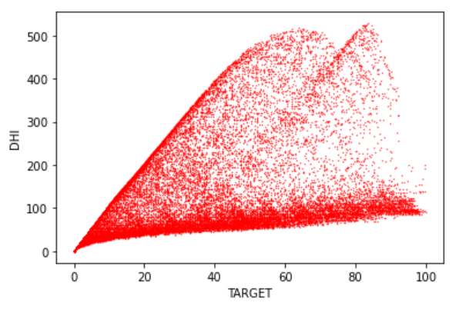
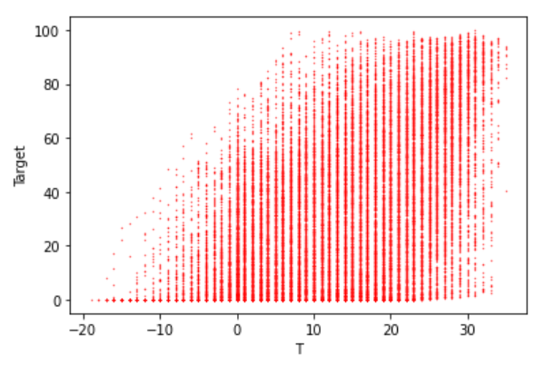
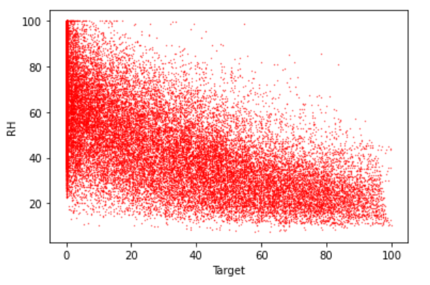
1. 데이터 전처리 (특성간 상관관계 도출)
TARGET-DHI:
비례관계
Target값이
커질수록 DHI폭이 커짐
T-TARGET: 비례관계
기온 높아질수록
Target값의
극댓값 두드러지게 높아짐
TARGET-RH:
반비례관계
상대습도 증가할수록
발전량 감소 경향
DHI: 수평면 산란 일사량
RH: 상대습도
T: 기온
TARGET: 태양광 발전량

Slide 5
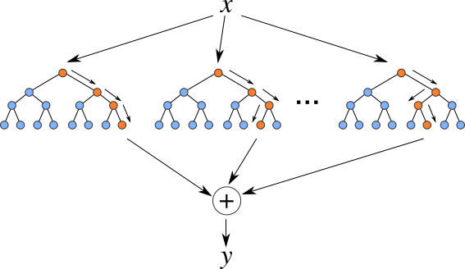
데이터 전처리
기존의 DHI, RH, T, TARGET 값 사용해서 전처리 사용
preprocess( ) :
ind 96 (2일 기준) 부터 len(dataset)-96까지 48(1일 치) 기준으로 인덱스 부여
- data
부여한 인덱스 + 96 → present target을 위한 인덱스 변환
- labels
특성을 받아들이는 과정에서 np.ravel를 사용하여 1D의 형태로 변환
모델에 맞는 input을 유도해내기 위해
data (feature array) 와 labels (현재 기준 TARGET)으로 나눠 전처리 진행

Slide 6
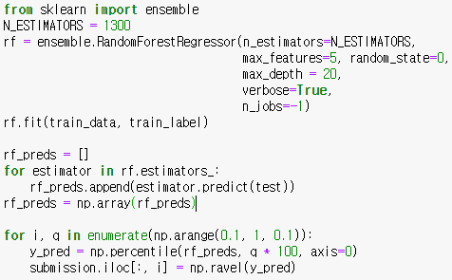
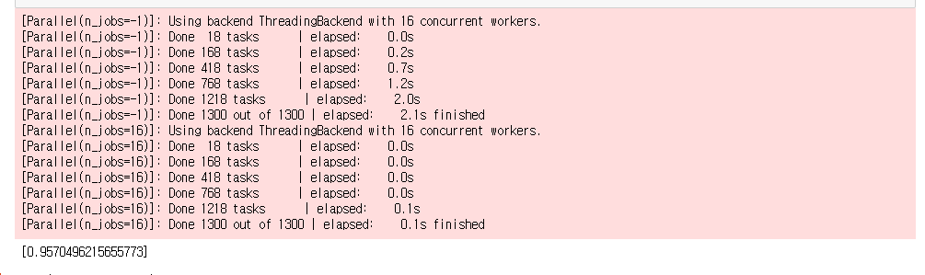
2. 모델구축 & 검증
Model: Random Forest
Tree: 1300개 생성
Max_features: 5개 구성
Max_Depth: 20단 깊이
Verbosity Control: True
N_jobs: Parallel 연산 모두 실행
Evaluate:
81개의 Test 파일 이용
Accuracy: 0.95704%
Private Ranking: 4위
Private 리더보드 제출점수: 1.99835
Public 리더보드 제출점수: 1.85276

Slide 7
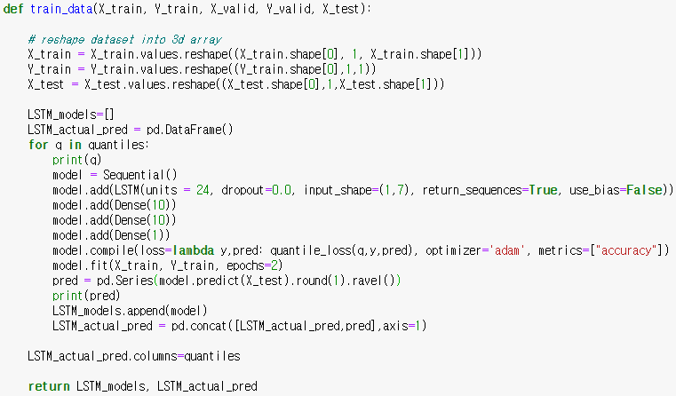
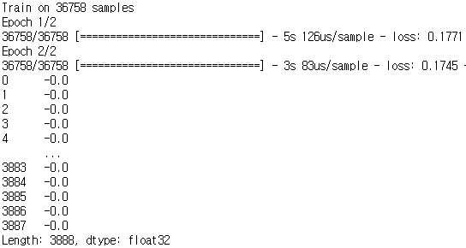
2. 모델구축 & 검증
Model: LSTM RNN
Hidden Layer: 2개 생성
Activation Function: ReLU 사용
Neuron: 24개
Verbosity Control: True
Bias 사용 여부: False
Evaluate:
81개의 Test 파일 이용
Pinball Loss per epoch: 1.17 ~ 3.19
Public 리더보드 제출점수: 2.3826

Slide 8
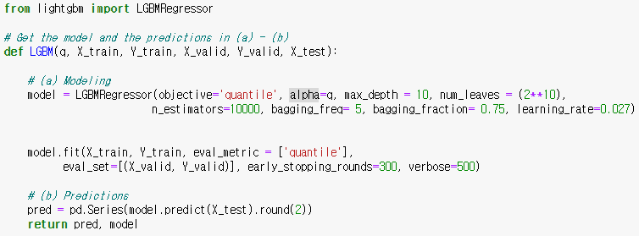
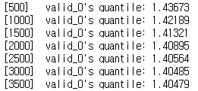
2. 모델구축 & 검증
Model: LGBM
Max_depth: 10단
Num_leaves: 2의 10승
Estimator: 10000개
Learning_rate = 0.027
Evaluate:
81개의 Test 파일 이용
Pinball Loss per epoch: 1.17 ~ 3.19
Public 리더보드 제출 점수: 4.13544

Slide 9
3. 결과
태양광 발전량 에너지 데이터를 다양한 모델들에 적용해본 결과, RandomForest Model이 pinball loss를 기준으로 하였을 때 가장 적합한 결과값을 도출하여 최종적으로 사용하게 되었습니다.
모델에 맞게 주어진 Training Set들을 전처리하여 Test Set Target 값들과 비교, 분석하였을 때는 들어가는 특성의 묶음에 따라 예측되는 결과값의 정확도와 효율성이 달라짐을 확인 할 수 있었습니다. 특성들간의 상관관계를 고려하여 DHI, RH, T, 와 TARGET 값의 묶음을 변수로 최종모델에 활용하게 되었습니다 .
이 외에 RandomForest Model의 hyperparameter를 변경해나가며 모델을 보다 더 효율적으로 발전시킬 수 있었습니다.

Slide 10

THANK YOU
THANK YOU

